Slide 1

Plantie Prezentacja projektu
Autorzy:
Kamil Choiński
Oskar Stabla

Slide 2
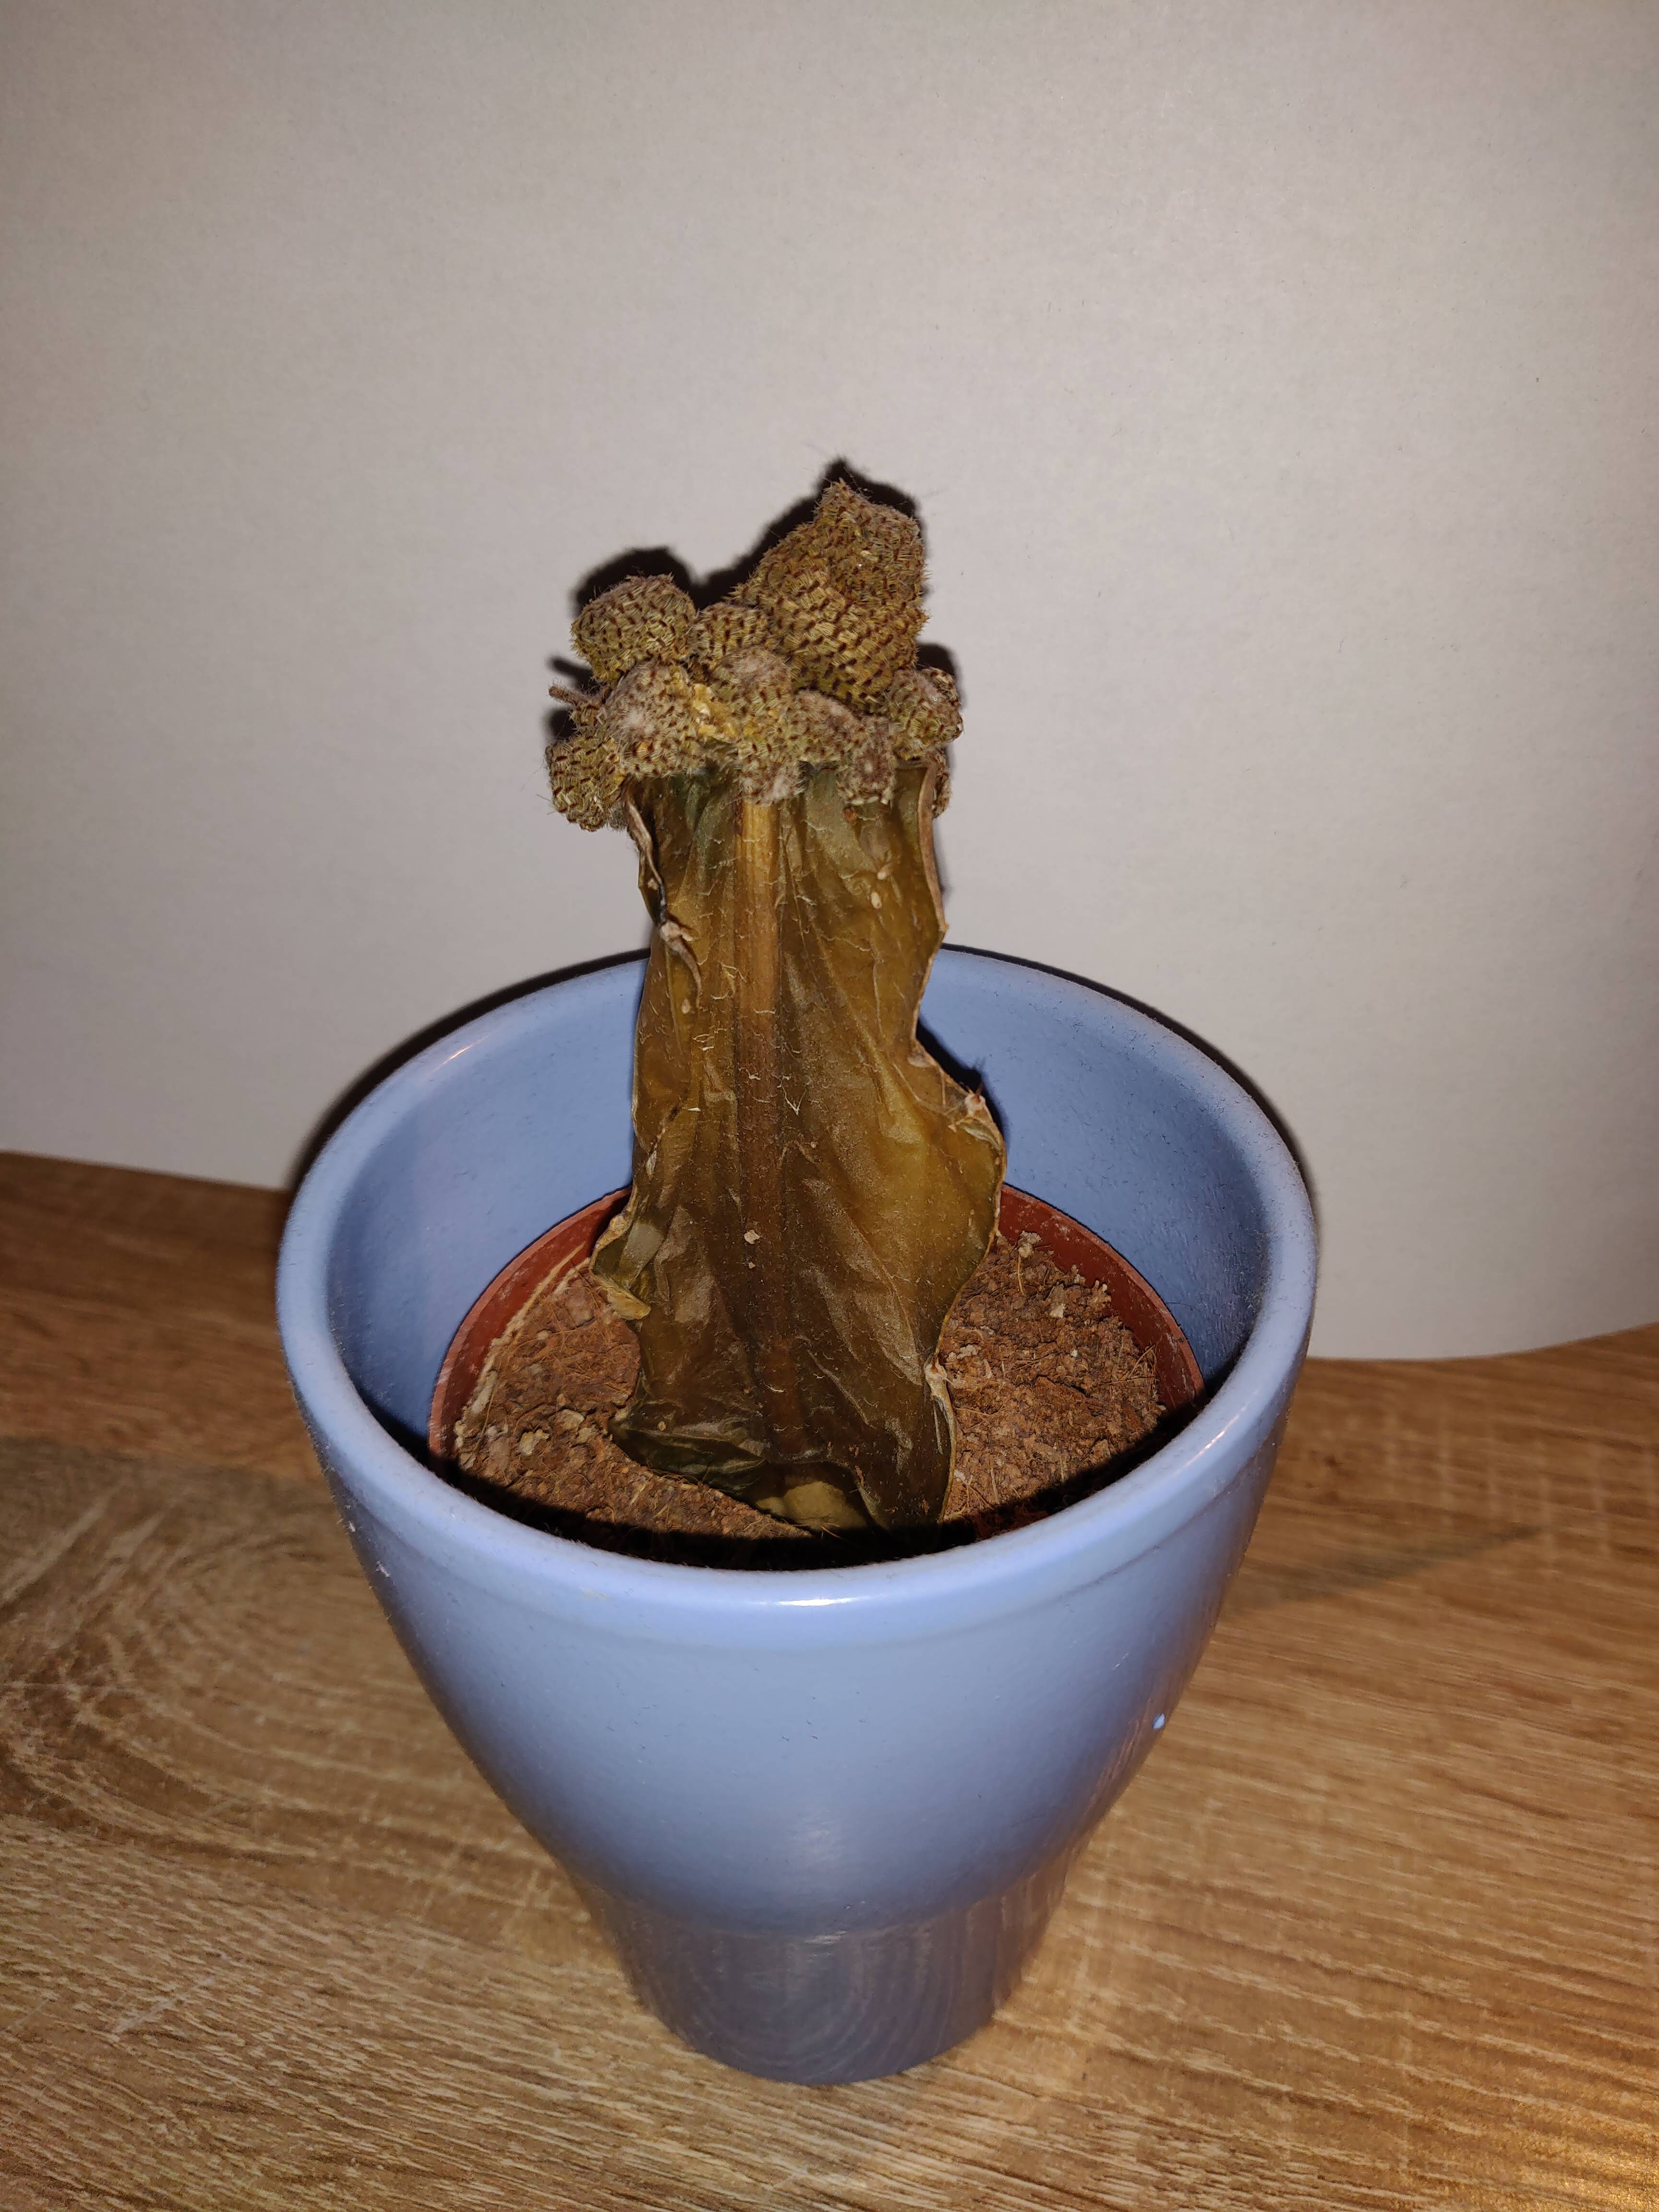
Jak to się zaczęło
Śmierć towarzysza
Frustracja
Koncept

Slide 3
Koncept
Przeznaczony dla zapracowanych ludzi
Tani w produkcji i łatwy w implementacji
Prosta instalacja środowiska
Mało potrzebnego oprogramowania

Slide 4
Funkcjonalność
Bezprzewodowe połączenie z urządzeniem
Monitorowanie wybranych parametrów
Zapis pomiarów do bazy danych
Graficzne przedstawienie w postaci wykresu
Łatwa możliwość modyfikacji

Slide 5
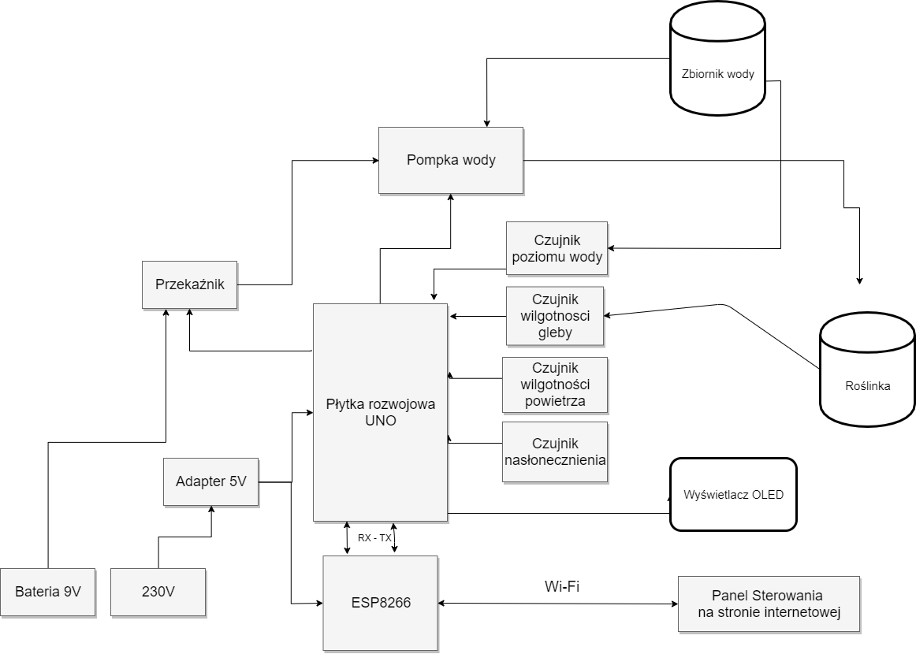
Schemat blokowy

Slide 6

Część Hardware
Schemat elektryczny
Początki projektu

Slide 7
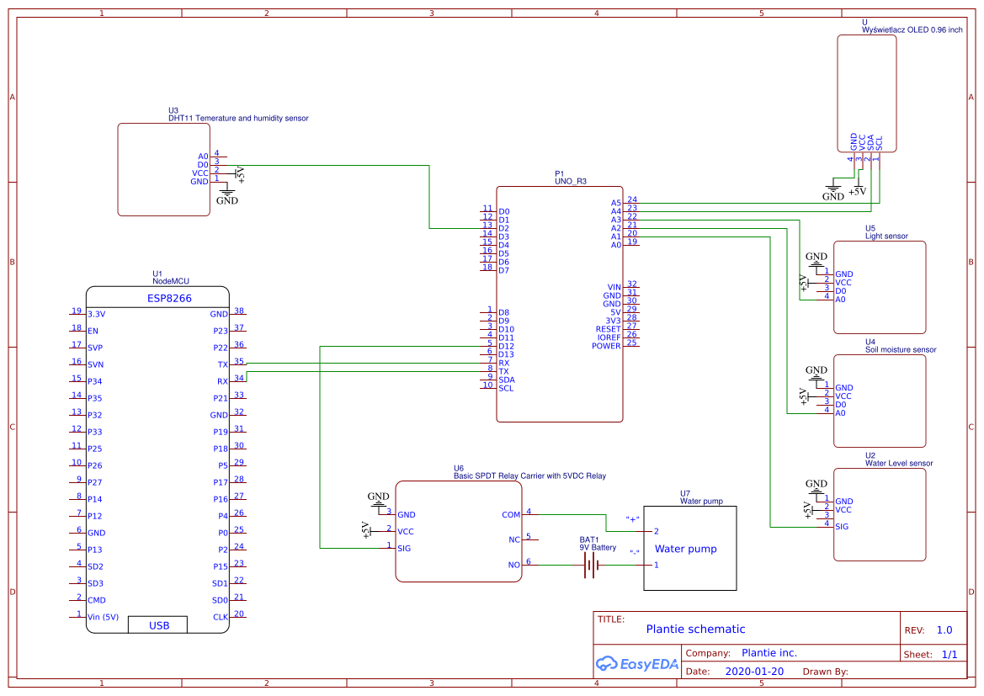
Schemat elektryczny

Slide 8
Początki projektu
Trello (zarządzanie planami)
GitHub (zarządanie projektem)
ArduinoIDE
Komunikacja płytka rozwojowa UNO – ESP8266
Wyświetlacz
Testowe pomiary, czujniki

Slide 9

Część software'u
Technologie
Serwer
Komunikacja
Front-end

Slide 10

Wykorzystane technologie
HTML
CSS
JavaScript
Node.js
SQLite

Slide 11
Serwer/api
Wszystko w lokalnej sieci
Obsługa zapytań
Obiektowa baza danych
Socket server

Slide 12

Komunikacja ESP-Serwer
Gwarancja pełnych danych
Minimalne opóźnienie
Możliwość podłączenia wielu urządzeń
Notes:
Gwarancja– powiedziec o nawiasach tak jak w arduino

Slide 13
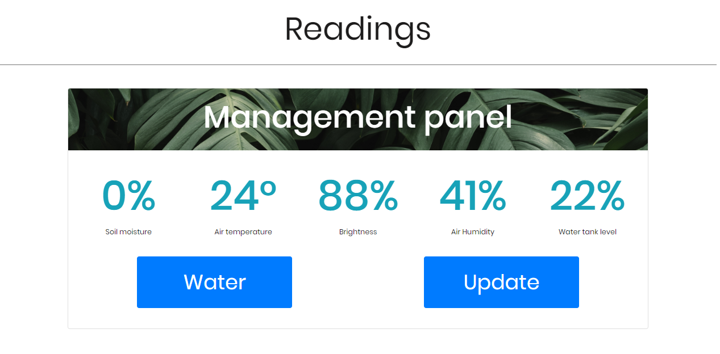
Panel operatorski

Slide 14
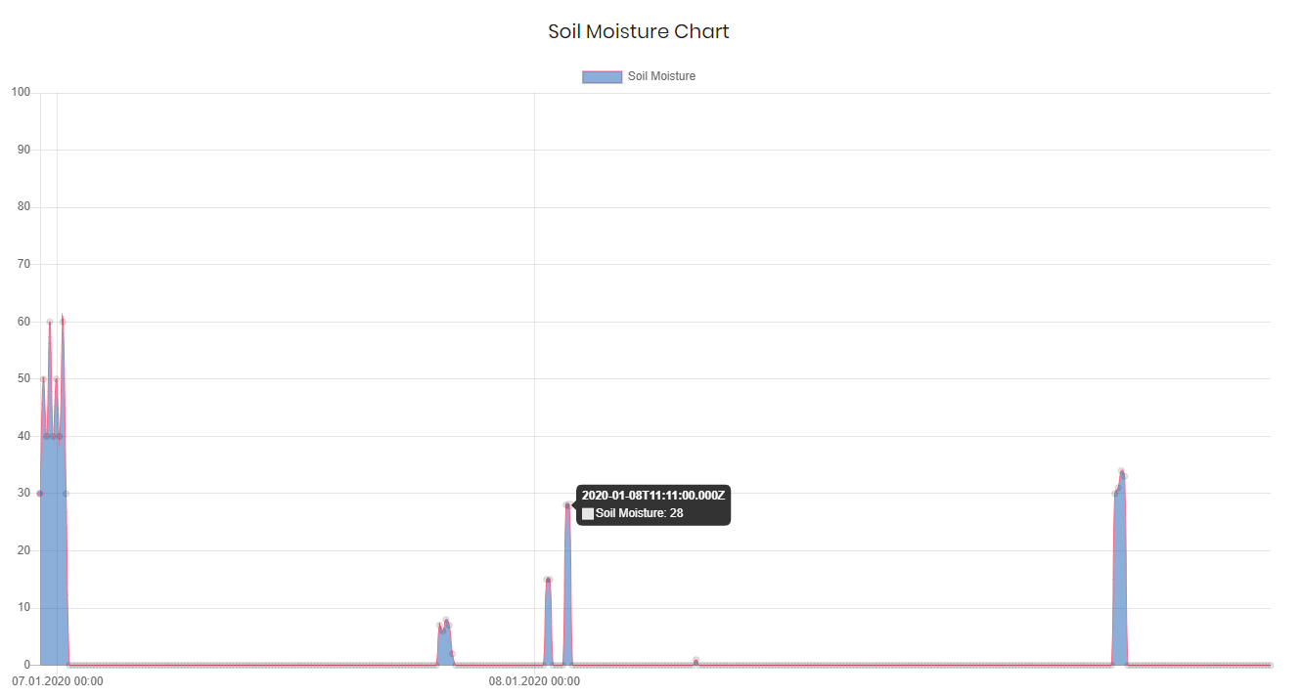
Wizualizacja parametrów

Slide 15
Problemy software'u
Pierwszy większy projekt zespołu
Oswojenie się ze środowiskiem i technologiami
Wymagana sieć lokalna z dostępem do internetu

Slide 16
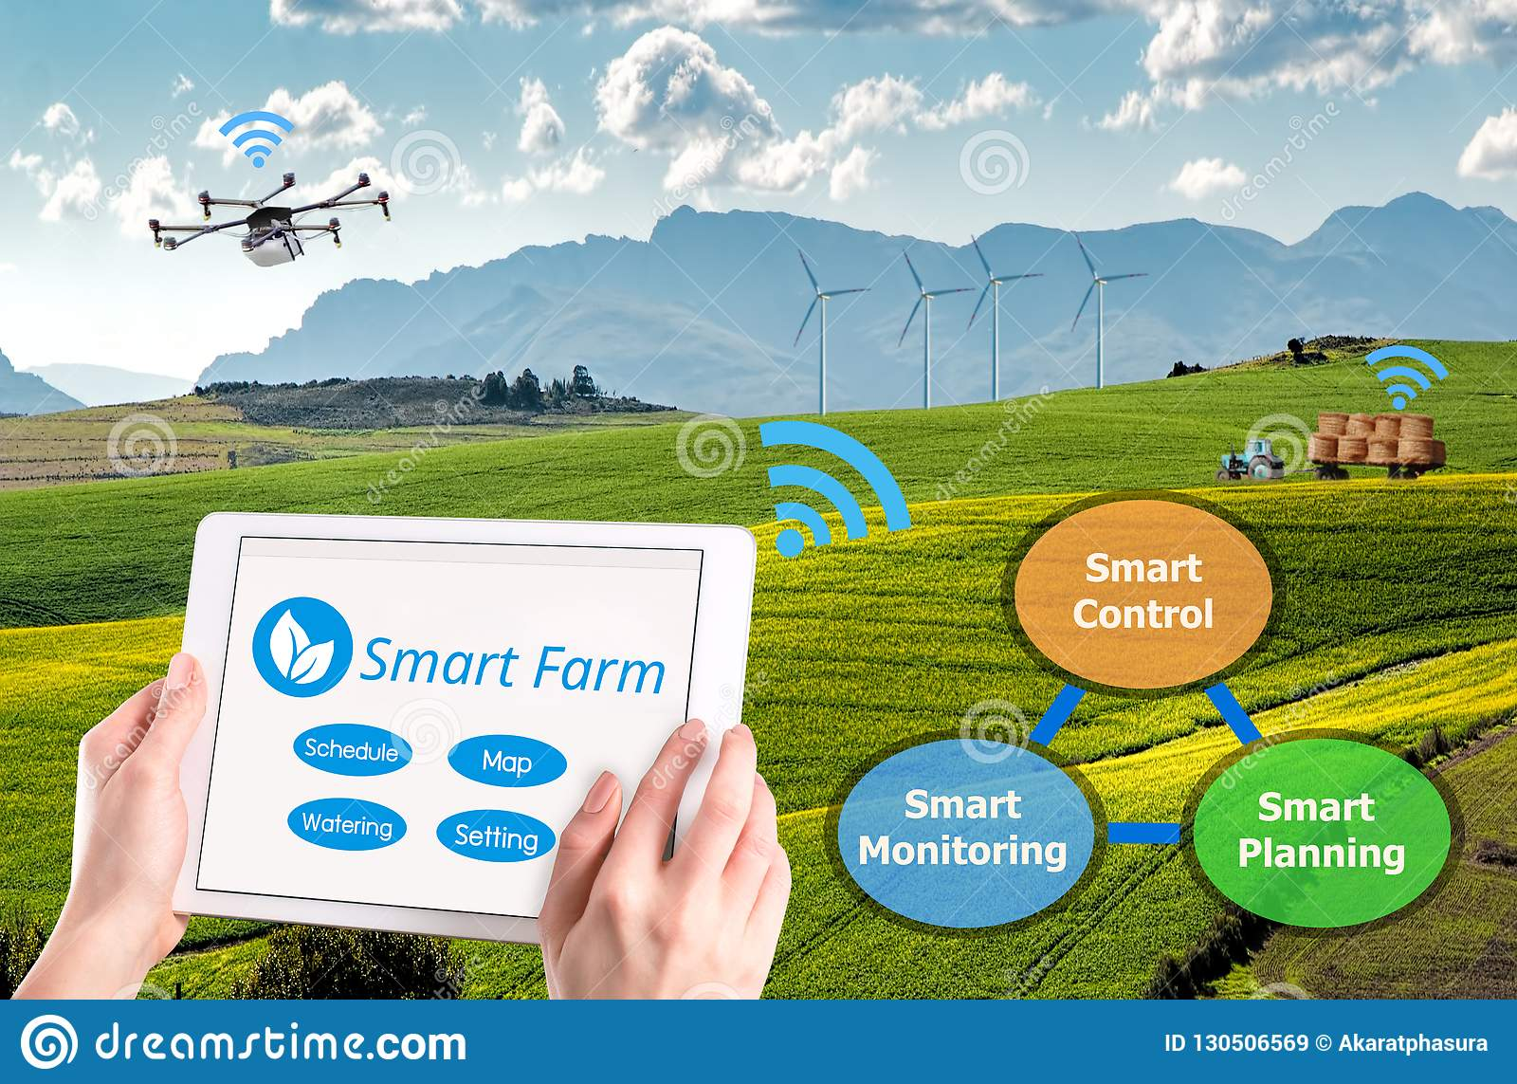
Przyszłość projektu
Szerokie możliwości
Prosta obsługa
Tanie materiały
Łatwa modyfikacja

Slide 17

Dziękujemy za uwagę i zapoznanie się z naszym projektem

